Slide 1
FORMATO ESTÁNDAR
ESTA CONFORMADO POR:
FORMATO ESTÁNDAR DE MINIMIZACIÓN
FORMATO ESTÁNDAR DE MAXIMIZACIÓN

Slide 3
ESTÁNDAR DE MINIMIZACIÓN

Slide 5
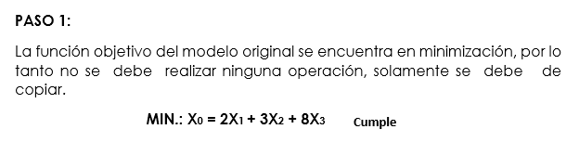

Slide 6
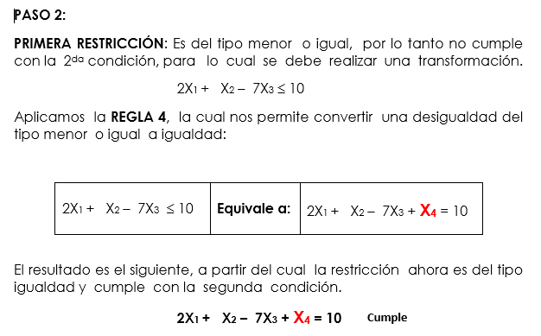
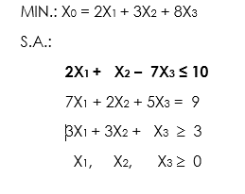

Slide 7
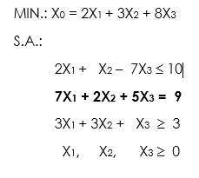
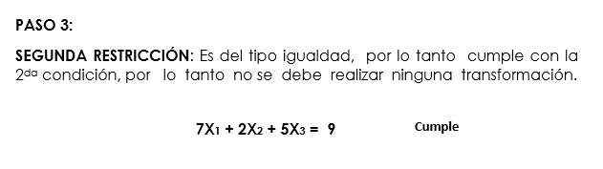
Cumple

Slide 8
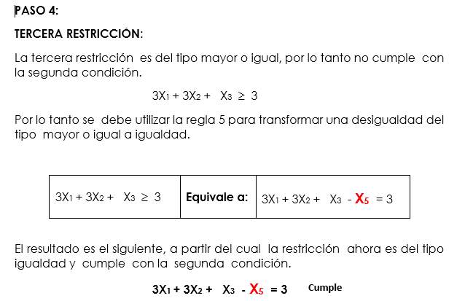

Slide 9
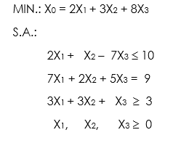
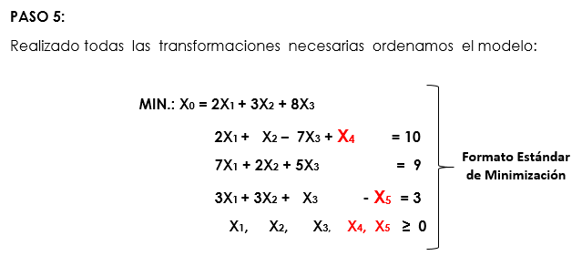


Slide 10
ESTÁNDAR DE MAXIMIZACIÓN

Slide 11
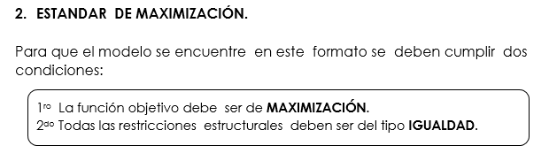

Slide 15
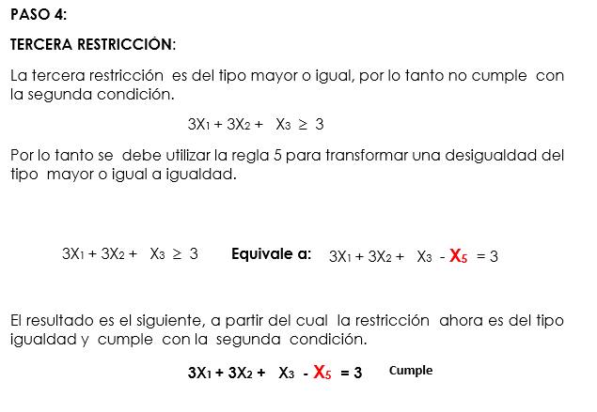

Slide 16
S.A.:

